Slide 1
行是知之始，知是行之成
陶行知纪念馆的历史资料：
中文名 | 陶行知先生纪念馆 | 投用时间 | 2006年3月
外文名 | Tao Xingzhi Memorial Hall | 开放时间 | 周一至周日（9:00-17:00）
地理位置 | 重庆市合川区草街街道办事处古圣村凤凰山 | 门票价格 | 免费
占地面积 | 11000 m² | 隶 属 | 重庆市合川区文化广电新闻出版局
类 别 | 社会科学类名人专题纪念馆 | 建筑面积 | 4500 m²
景点级别 | 重庆市廉政教育示范基地 | 藏馆精品 | 陶行知生平事迹
陶行知先生纪念馆，位于重庆市合川区草街街道办事处古圣村凤凰山，占地面积11000平方米、建筑面积4500平方米属社会科学类名人专题纪念馆。
2009年5月，陶行知先生纪念馆正式免费对外开放。主要陈列有陶行知胸像雕塑及书画家所录陶行知经典语录及画像。 ^{[3]} 截至2019年末，纪念馆有藏品总数3169件/套。
2006年，陶行知先生纪念馆育才学校旧址古圣寺被公布为第六批全国重点文物保护单位。
补充： 藏品数量 3169件/套（截至2019年末）

Slide 2
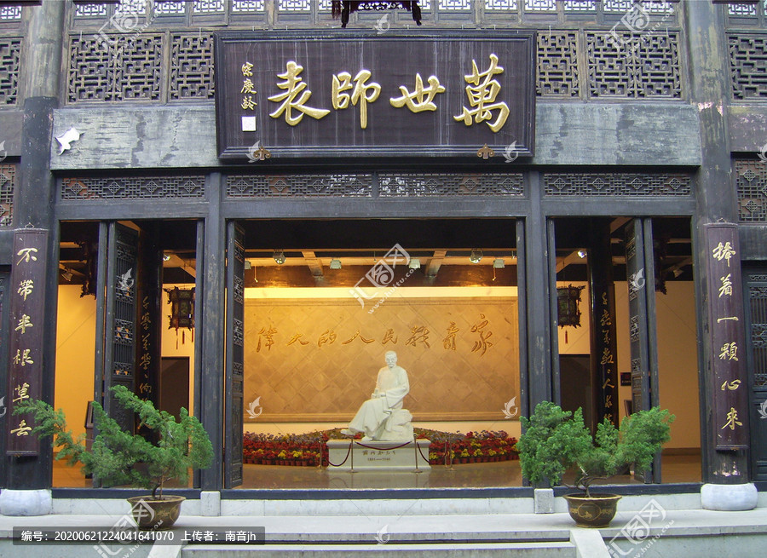
育才学校是南方局在抗战时期对教育界、文化界进行统战工作的重要场所。
1939年7月20日，陶行知创办的育才学校在重庆合川草街子凤凰山上的古圣寺开学，学生是来自15个省的战区难童。学校根据学生的爱好及特长授课，在主课之外还开设了音乐、戏剧、文学等小组，陶行知明确规定了办学宗旨，即“用生活教育之原理与方法，培养难童之优秀儿童，使之成为抗战建国之人才” 。
中共中央南方局遵照周恩来指示在育才建立了直属地下党支部，帮助陶行知办好育才学校。周恩来、叶剑英、董必武、吴玉章、邓颖超等曾在育才学校留下足迹，翦伯赞、艾青、戴爱莲、田汉、史良、贺绿汀等曾在这里执教。600多名育才学校的师生，有300多人加入了中共地下党组织。在1947年的重庆学运中，育才学生发挥了骨干作用。
位于育才学校旧址的陶行知纪念馆，为仿古设计，纪念与陈列并举，教育与旅游相结合。

Slide 3
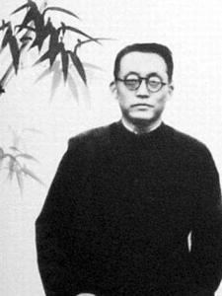
合川陶行知纪念馆
重庆合川陶行知纪念馆位于原合川育才学校旧址，为仿古设计，纪念与陈列并举，教育与旅游相结合。育才学校是中共中央南方局在抗战时期对教育界、文化界进行统战工作的重要场所。
中文名： 合川陶行知纪念馆
著名人物： 周恩来、叶剑英、董必武等
办学宗旨： 用生活教育之原理与方法
开设课程： 音乐、戏剧、文学等
陶行知简介
陶行知（1891年10月18日－1946年7月25日），安徽省歙县人，中国人民教育家、思想家，伟大的民主主义战士，爱国者，中国人民救国会和中国民主同盟的主要领导人之一。
1908年十七岁时他考入了杭州广济医学堂。1917年秋回国，先后任南京高等师范学校、国立东南大学教授、教务主任等职。1926年起发表了《中华教育改进社改造全国乡村教育宣言》。1929年圣约翰大学授予他荣誉科学博士学位，表彰他为中国教育改造事业作出的贡献。1931年主编《儿童科学丛书》。1935年，在中国共产党“八一宣言”的感召下积极投身抗日救亡运动。1945年当选中国民主同盟中央常委兼教育委员会主任委员，兼教育委员会主任委员。1946年7月25日上午，因长期劳累过度，不幸逝世于上海，享年55岁。
陶行知以民为本，结合中国国情创立了“生活教育”理论，紧随时代的脉搏，先后倡行平民教育、乡村教育、普及教育、国难教育、抗战教育、民主教育六次教育改革运动。陶行知先生教育救国，对积贫积弱的近代中国意义重大。毛泽东称赞他为“伟大的人民教育家”；他无私奉献的精神，淡泊名利的美德被宋庆龄尊称为“万世师表”；周恩来赞其“无保留追随党的党外布尔什维克”。
泰戈尔说“陶行知不仅是一个很有创造力的教育家，也是一个勇敢的出色的反法西斯斗士”；华莱士赞曰：“陶博士并不仅仅属于中国，而是属于世界的。”
陶行知

Slide 4
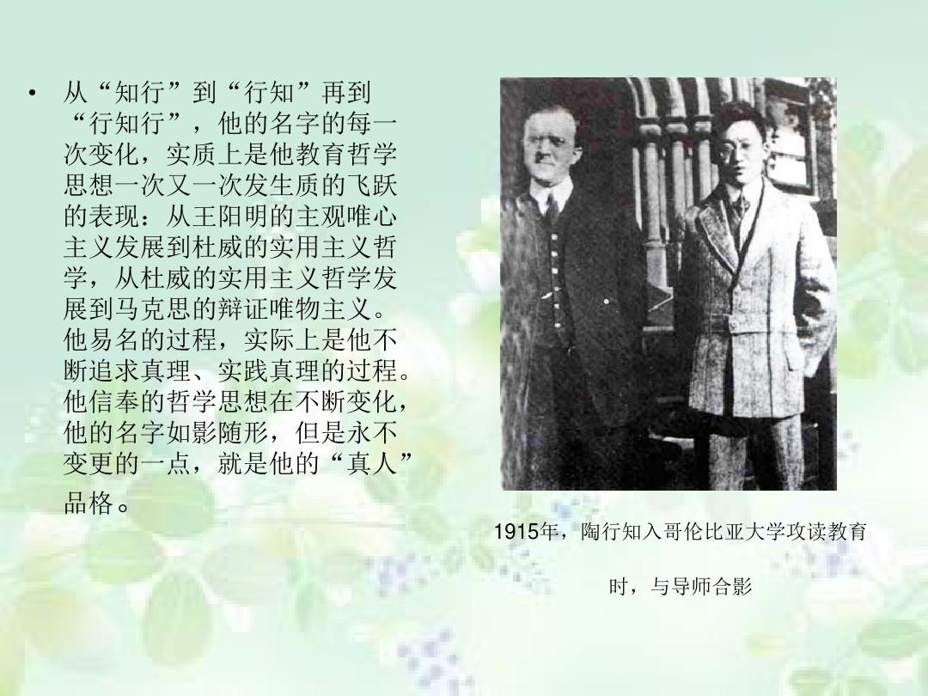

Slide 5
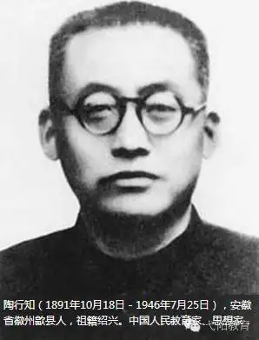
稿费的故事：
陶行知是我国近代人民教育家。他有一句名言：“人生天地间，各自有禀赋。为一大事来，做一大事去。”他非常重视国民教育，认为“教育是共和国的保障”，因此，他把毕生精力都投入到“教育”这一大事中来。
1923年，他组织了平民教育促进会，编写《平民千字课》，奔波于全国十几个省市，致力于平民教育。他把《平民千字课》作为教材，送到平民百姓家里，劝家家户户都要识字读书。他活动的经费多数都是自己写书得的稿费。
一次，他得到了1万多元稿费，拿回家锁在柜子里，承担着所有家务的妹妹看见了，问他：“家里有老有小，钱也不多，能不能留1/4给家里用？”陶行知想了想，温和地说：“我要去南京劳山脚下办晓庄师范，这钱要作为办学的经费。我们家虽穷，粗茶淡饭还能维持。中国34000万农民非但没有饭吃，更没有文化。用这钱去办学校，是为农民烧心香，是尽我们的绵薄之力去帮助他们。你在家里省着点用，算是帮我去办大事吧！”妹妹理解了他，默默地点了点头。
1927年，陶行知办起了晓庄师范学校，开展乡村教育活动。1930年4月，国民党反动政府武力封闭了这所学校，还通缉陶行知。 1932年，陶行知在上海先后创办了“山海工学团”、“晨更工学团”、“劳工幼儿园”，继续推行中华普及教育运动。
主要成就: 开创中国近代教育典范
代表作品: 《中国教育改造》、《古庙敲钟录》、《斋夫自由谈》
出生地: 安徽歙县西乡黄潭源村
出生日期: 1891年10月18日

Slide 6
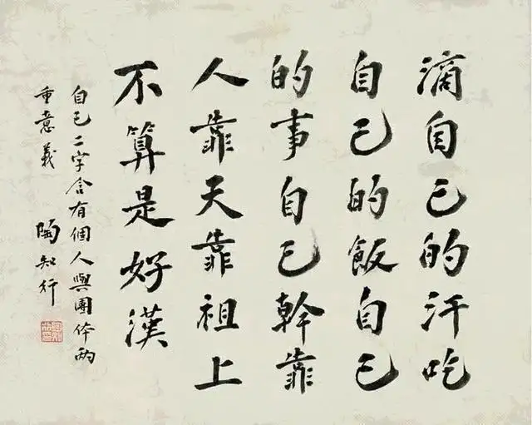
陶行知是一位出色的教育家，他渴望以教育为手段改造社会，期望社会进步，尤其是关系到广大民众利益的乡村社会。
谢谢大家！
初一三班黄浠瑜

